Slide 1



کارگاه برنامه نویسی پیشرفته دستورکار 3
آشنایی با Object Composition
رشته ها در Java و برخی method های پرکاربرد آن
بررسی نحوه های ساختن رشته ها
آشنایی با Javadoc و مستند سازی کد

Slide 2
مقدمه
در جلسات گذشته با برنامه نویسی شیء گرا (OOP) و برخی اجزا ابتدایی آن مانند Object، Class، Constructor، getter وsetter و همچنین برخی مفاهیم مهم مانند کپسوله سازی آشنا شدیم.
در این جلسه ابتدا با مفهوم مهم و پر کاربرد دیگری به نام Object Composition آشنا خواهیم شد و نمونه ای از کاربرد آن را خواهیم دید.
در ادامه با ساختار رشته ها در زبان جاوا آشنا شده و به بررسی برخی method های مهم آن ها خواهیم پرداخت.
و در آخر طریقه مستند سازی کد از طریقjavadoc را خواهیم دید.

Slide 3
Object Composition
در برخی موارد برنامه نویسی پیش می‌آید که رابطه‌ی بین دو کلاس به قدری زیاد است که باید یک شئ از یک کلاس در کلاس دیگر به عنوان فیلد وجود داشته باشد.
مفهوم Object Composition به طور کلی به استفاده از متغیر یا متغیر‌هایی از یک کلاس مانند B داخل کلاسی دیگر مانند A اشاره دارد.
در واقع object composition زمانی به وجود می‌آید که کلاس A به کلاس B برای کارایی مطلوب نیازمند بوده، و کلاس B بدون کلاس A وجود و معنی نداشته باشد. مانند قلب در بدن انسان.

Slide 4
مزایای Object Composition
امکان استفاده‌ی مجدد از کدهای قبلی
جبران عدم امکان ارث‌بری از چند کلاس در جاوا
امکان دیباگینگ و تست راحت‌تر برنامه
امکان ایجاد راحت‌تر تغییر در کارایی یک کلاس
عدم وجود محدودیت در نام‌گذاری متدها در مقایسه با ارث‌بری

Slide 5
مثالی از Object Composition
به مثال موجود در Examples/workshop3/object_composition توجه کنید.

Slide 6
رشته ها (String) در جاوا
در جاوا، رشته شئ‌ای می‌باشد که به دنباله‌ای از کرکترها اشاره می‌کند که به دنبال هم قرار دارند. رشته‌ها به خودی خود داده‌های تغییر ناپذیر(Immutable) هستند. یعنی هنگام تغییر آنها رشته‌ی دیگری ساخته می‌شود، رشته‌ی قبلی از بین می‌رود و به متغیر ما رشته‌ی جدید ساخته شده نسبت داده می‌شود.
در ادامه ابتدا به روش‌های ایجاد رشته در جاوا می‌پردازیم.

Slide 7
نحوه ساخت String
1. با استفاده از "" (String constant یا String Literal)
2. با استفاده از سازنده‌ی کلاس String و عبارت new (String Constructor)
3. با استفاده از کلاس های تغییر پذیر مانند StringBuffer و StringBuilder

Slide 8
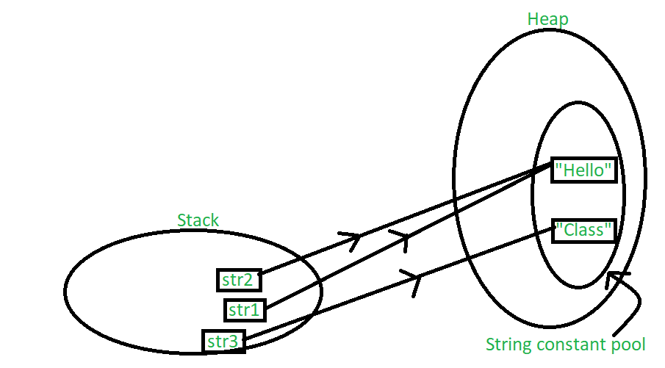
1. استفاده از String Constant
می‌توان برای ساخت رشته از "" یا String Literal ها استفاده کرد.
در جاوا برای استفاده‌ی بهینه‌تر از حافظه از مکانی در Heap به نام String Constant Pool استفاده می‌شود که هر String litral ای که در حین اجرای برنامه ساخته شود، رشته‌ی معادل آن در این مکان ذخیره می‌شود. در صورت استفاده از این طریق، متغیر رشته‌ی ساخته شده به مکان مربوطه در Pool اشاره می‌کند که برای هر دو مقدار یکسان، یک خانه در نظر می‌گیرد.
String str1 = "Hello" ; String str2 = "Hello" ; String str3 = "Class" ;

Slide 9
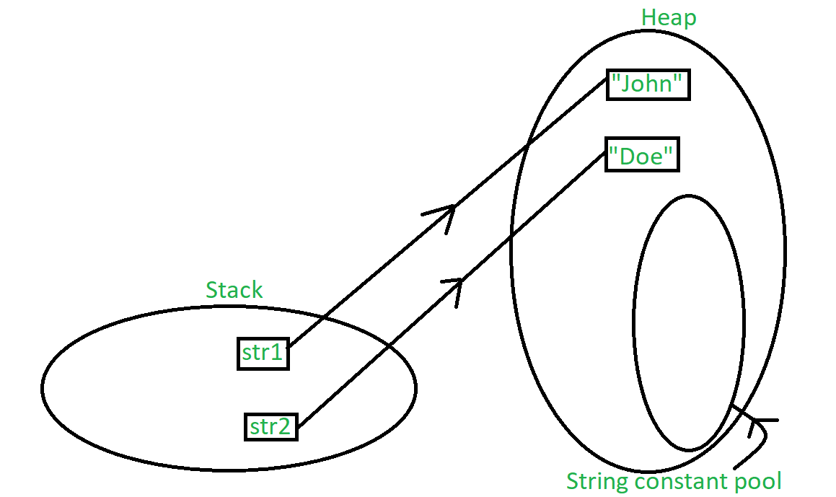
2. استفاده از String Constructor
می‌توان از سازنده کلاس String و کلمه new برای ساخت رشته استفاده کرد.
در این حالت JVM محل مجزایی برای هر رشته در Heap در نظر می‌گیرد و متغیر آن به این مکان اشاره می‌کند.
“John”
String str1 = new String ("John") ; String str2 = new String("Doe") ; String str3 = new String ("John") ;
str3

Slide 10
مقایسه دو رشته با عملگر ==
نکته ای که باید به آن دقت کرد این است که در زبان جاوا استفاده از عملگر == برای مقایسه دو object، صرفا محل دو شیء در حافظه را مقایسه می کند.

Slide 11
مقایسه دو رشته با عملگر ==
با توجه به کاربرد String Constant Pool و اینکه String ها نیز در جاوا اساساً object هستند خروجی قطعه کد های زیر را حدس زده و حدس خود را از طریق اجرای آن ها در IDE بیازمایید.
public class Main { public static void main(String[] args) { String str1 = "Hello, World"; String str2 = "Hello, World"; System.out.println(str1 == str2); } }
public class Main { public static void main(String[] args) { String str1 = new String("Hello, World"); String str2 = new String("Hello, World"); System.out.println(str1 == str2); } }
public class Main { public static void main(String[] args) { String str1 = "Hello, World"; String str2 = new String("Hello, World"); System.out.println(str1 == str2); } }

Slide 12
3. استفاده از کلاس‌های تغییر پذیر
همچنین در جاوا کلاس‌هایی مشابه کلاس Stringهستند با این تفاوت که تغییرپذیر هستند. مانند StringBuilder و StringBuffer. به عنوان مثال در کد زیر عبارت Hello, World دو مرتبه چاپ می‌شود در حالی که در کلاس String رشته‌های اولیه تغییری نخواهند کرد.
public class Main { public static void main(String[] args) { StringBuffer str1 = new StringBuffer("Hello"); StringBuffer str2 = new StringBuffer("Hello"); str1.append(", World"); str2.append(", World"); System.out.println(str1); System.out.println(str2); } }

Slide 13
3. استفاده از کلاس‌های تغییر پذیر
در جلسات آینده با ریسمان ها (Thread) و multitreading در جاوا آشنا خواهید شد.
یکی از تفاوت‌های مهم این دو کلاس این است که StringBuffer به دلیل Thread safe بودن معمولا در برنامه های multithread استفاده می‌شود؛ در حالی که StringBuilder کلاسی Thread safe نبوده و در برنامه های Single thread مورد استفاده قرار می‌گیرد.

Slide 14
برخی متد‌های پرکاربرد String
در جاوا برای کلاس String متدهای زیادی ساخته شده است که برای استفاده از آنها نیازی به ایمپورت کردن کتابخانه‌ای نمی‌باشد. (جزو کلاسهای built-in است.)
str.length() : طول رشته داده شده را برمیگرداند.
str.concat(String str2) : رشته ورودی را به انتهای رشته‌ی اولیه متصل می‌کند و رشته‌ی نهایی را برمیگرداند.
str.equals(String str2) : دو رشته را مقایسه می‌کند و اگر هر دو محتویات یکسانی داشته باشند true و در غیر این صورت false برمی‌گرداند.
str.indexOf(int chUnicode / char c / String str2): در صورت وجود، اولین مکان(index) وقوع کرکتر مربوط به یونیکد مورد نظر، کاراکتر داده شده یا رشته‌ی داخل پرانتز در رشته‌ی اولیه و در غیر این صورت -1 برمی گرداند.

Slide 15
برخی متد‌های پرکاربرد String
str.toUpperCase(), str.toLowerCase(): تمام کرکترهای رشته‌ی اولیه را به حروف بزرگ‌تر یا به حروف کوچک‌تر تبدیل می‌کنند و رشته‌ی نهایی را برمی‌گردانند.
str.toCharArray() : رشته را به آرایه‌ای از کرکترها تبدیل می‌کند و آن را برمی‌گرداند.
str.split(String str2, int limit) : رشته اولیه را بر اساس جدا کننده (delimiter) که در ورودی داده شده تقسیم می‌کند و آرایه‌ای از رشته‌ها را برمی‌گرداند.
str.valueOf(parameter) : رشته‌ای شامل ورودی را برمی‌گرداند. (ورودی می‌تواند هر نوع داده‌ی primitive باشد)
str.replace(char oldChar, char newChar) : تمامی کرکترهای قدیمی را با کرکترهای جدید داده شده جایگزین می‌کند و رشته‌ی نهایی را برمی‌گرداند.

Slide 16
برخی متد‌های پرکاربرد String
str.compareTo(String str2) : دو رشته‌ی داده شده را مقایسه می‌کند. اگر برابر باشند 0، اگر رشته اولیه بزرگ‌تر باشد عددی مثبت، و اگر کوچک‌تر باشد عددی منفی برمی‌گرداند.
str.charAt(int index) : کرکتر موجود در ایندکس داده شده را برمی‌گرداند.
str.subString(int beginIndex, int lastIndex) : رشته‌ای با شروع از ایندکس beginIndex و ختم به ایندکس ما قبل lastIndex از رشته‌ی اولیه برمی‌گرداند. (در صورت عدم استفاده از lastIndex، تا انتهای رشته‌ی اولیه در رشته‌ی نهایی وجود خواهد داشت)
More about String methods:
https://www.w3schools.com/java/java_ref_string.asp

Slide 17
Javadoc
زبان جاوا اصولاً برای پروژه‌هایی با ابعاد بزرگ استفاده می‌شود که به وسیله‌ی تیم‌های برنامه‌نویسی توسعه می‌یابد. از این رو لازم است روشی برای انتقال اطلاعات و نحوه‌ی استفاده از کلاس‌ها و متدهای نوشته‌شده توسط هر برنامه‌نویس به دیگران وجود داشته باشد که نحوه استفاده‌ از آن‌ها را به طوری مشخص کند که بدون نیاز به اطلاع از جزئیات و نحوه‌ی پیاده‌سازی، بتوان به سادگی از آنها در کاربردهای مختلف استفاده کرد.
این عمل توسط مستندسازی کدها (Documentation) انجام می‌شود.

Slide 18
Javadoc
یکی از مهم‌ترین ابزارهای نگارش مستندات در جاوا، جاواداک (javadoc) است که در JDK موجود است.
این مستندات برای کتابخانه‌های معروف جاوا در اینترنت موجود است و درسایت‌هایی مانند سایت‌های زیر یافت می‌شوند.
• https://www.oracle.com
• https://www.tutorialspoint.com/java

Slide 19
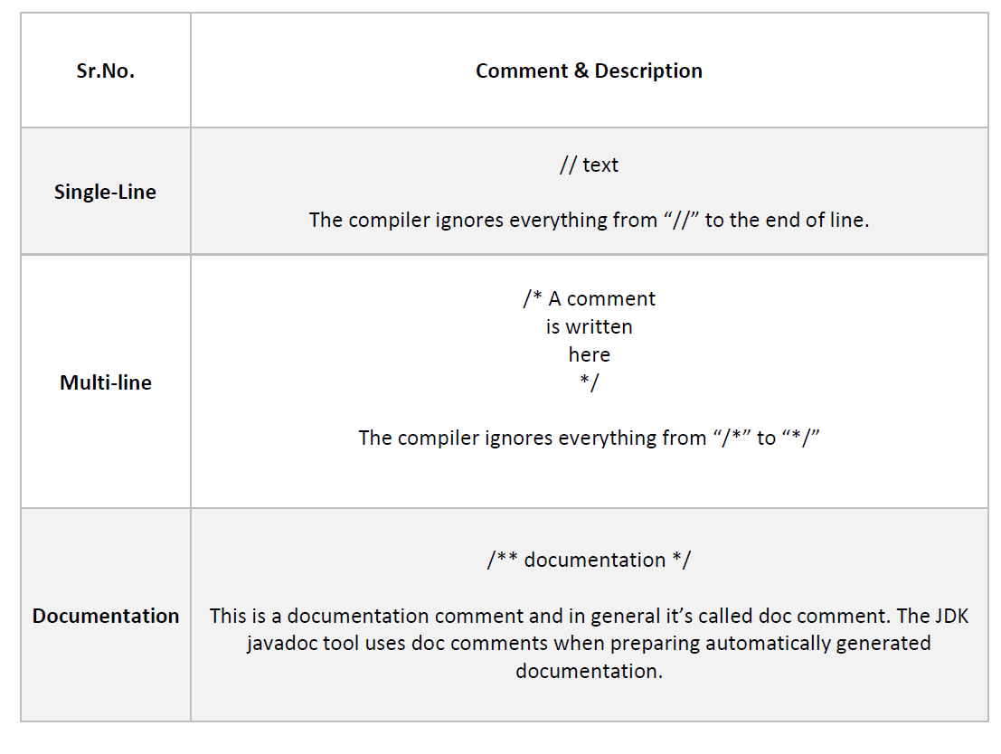
استفاده از Javadoc
استفاده از این ابزار به این صورت است که ابتدا در کد خود با استفاده از یک دستور زبان خاص توضیحات را وارد کرده، سپس با اجرای جاواداک مستندات را در قالب یک فایل html تولید می‌کنید. این دستورات به صورت کامنت لابلای کد نوشته می‌شود.

Slide 20
استفاده از Javadoc
در مستند‌سازی از تگ‌ها برای معرفی مشخصات استفاده می‌شود.
برای مثال، @param جهت معرفی آرگومان‌های یک متد است که اصولاً بیان آن در مستندسازی هر متد الزامیست. برای آشنایی با تگ‌های دیگر از منبع زیر استفاده کنید:
https://www.tutorialspoint.com/java/java_documentation.htm
به مثال موجود در Examples/workshop3/javadoc توجه کنید.

Slide 21
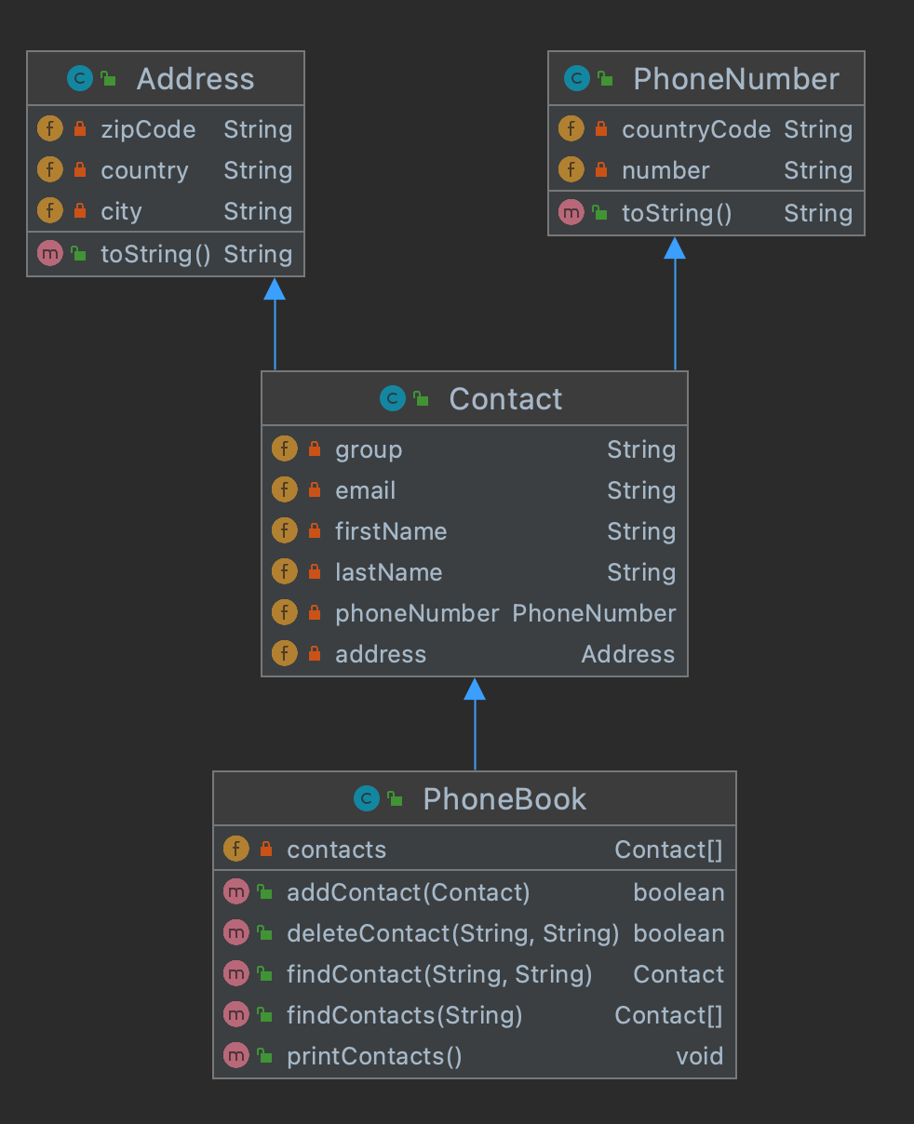
تمرین
به عنوان تمرین یک دفترچه تلفن مطابق دیاگرام زیر پیاده‌سازی کنید.
در متد main نیز می‌توانید دریافت چنین ورودی‌هایی را پیاده‌سازی کنید:
1- contacts -a <contact firstName> <contact lastName>
2- contacts -r <contact firstName> <contact lastName>
3- show -g <group name>
4- show -c <contact firstName> <contact lastName> 5- show
6- exit
1. اضافه‌کردن مخاطب
2. حذف یک مخاطب (در صورتی وجود Ok و در غیر این صورت Not found چاپ شود)
3. نمایش دادن اطلاعات مخاطبان در یک گروه
4. نمایش اطلاعات یک مخاطب
5. نمایش نام تمام مخاطبان
6. خروج از برنامه (به مثال های صفحه بعد توجه کنید.)

Slide 22
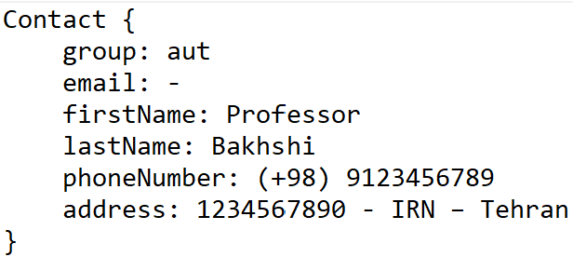
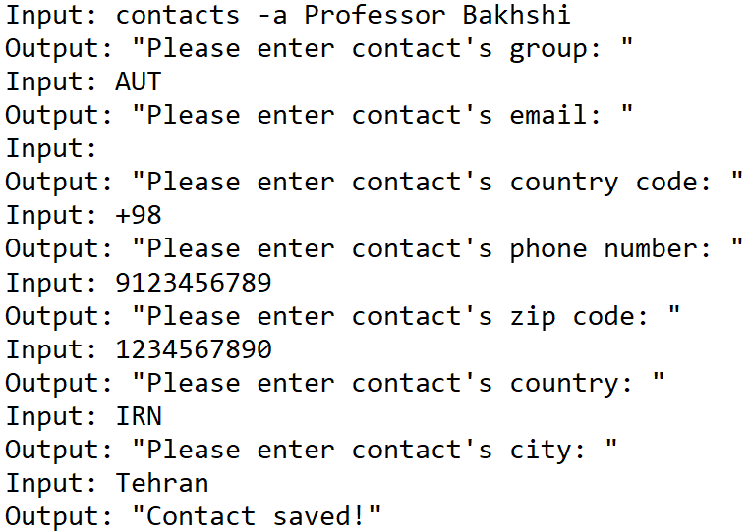
تمرین
مثال برای دستور show :
مثال برای دستور اضافه کردن مخاطب:

